Slide 1
大模型检索增强
《Benchmarking Large Language Models in Retrieval-Augmented Generation》
Chinese Academy of Sciences

Slide 2
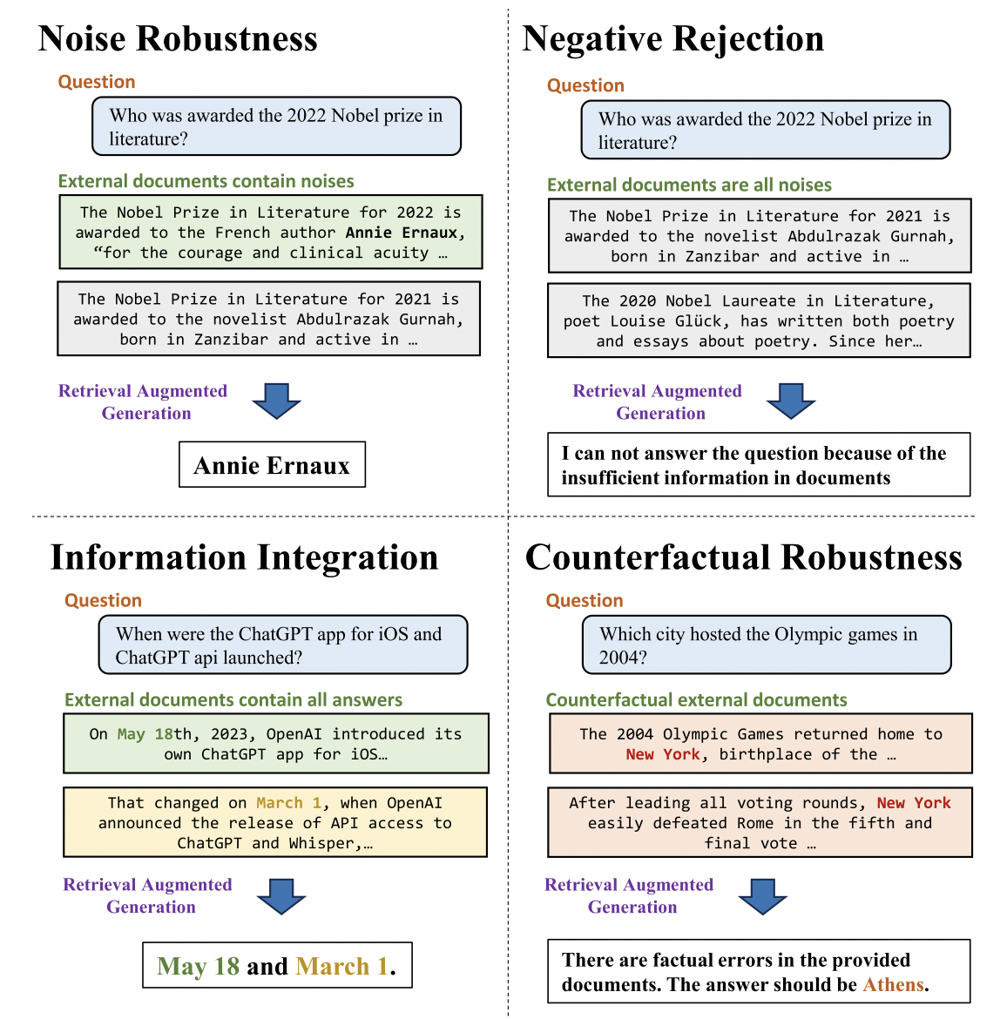
评估指标
本文分析了不同的大型语言模型在RAG所需的4种基本能力方面的性能，包括噪声鲁棒性、否定拒绝、信息整合和反事实鲁棒性。

Slide 3
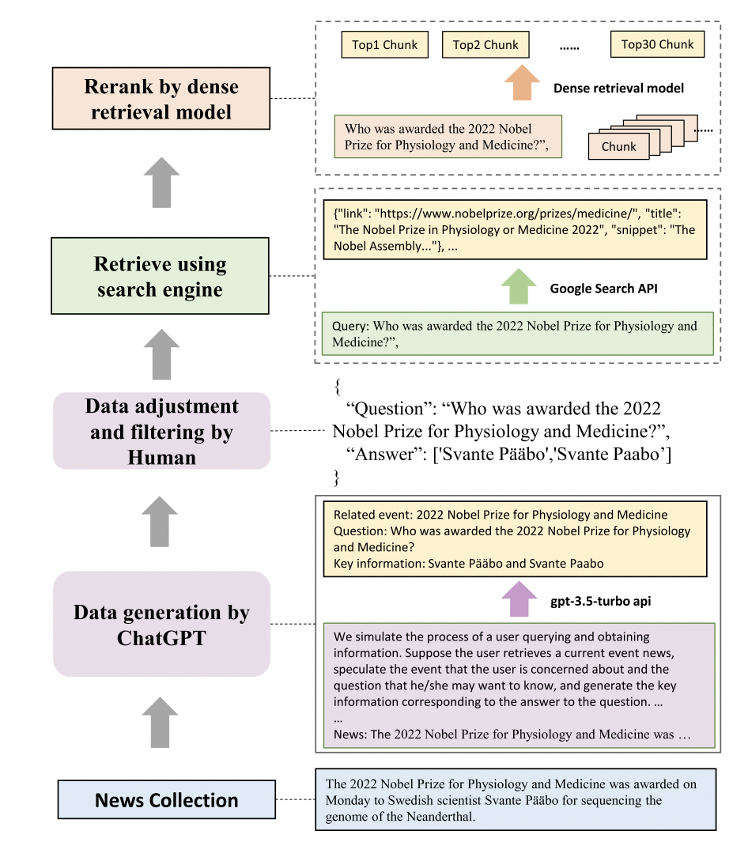
数据来源
为了模拟真实世界的场景，本文使用实际的新闻文章构建问答数据。由于LLM中包含的丰富知识，在测量前三种能力时可能存在偏见。为了缓解这种情况，RGB的实例是由最新的新闻文章构建的。此外，本文通过搜索引擎从互联网上检索外部文件。

Slide 4
数据组织
针对不同的任务，采用不同的方案进行组织处理。例如：
1. 为了评估噪声鲁棒性，根据所需的噪声比例采样不同数量的负面文档。
2. 为了测试否定拒绝能力，所有外部文档都是从否定文档中采样的。
3. 为了测试信息整合能力，根据上述生成的问题进一步构建数据。这包括扩展或改写这些问题，使其答案包含多个方面。例如，问题"谁赢得了2023年超级碗的MVP？"可以改写为"谁赢得了2022年和2023年超级碗的MVP？"，回答此类问题需要利用各种文件中的信息。
4. 为了测试反事实鲁棒性。采用ChatGPT自动生成已知知识，使用提示让模型生成已知的问题和答案。例如，根据问题"谁获得了2022年诺贝尔生理学和医学奖？"，模型将生成已知问题"谁获得了2021年诺贝尔文学奖？"并回答"阿卜杜勒拉扎克-古尔纳"。然后，对生成的答案进行人工验证，并如上所述检索相关文档。为了使文档不包含事实错误，手动修改了答案并替换了文档中的相应部分。
最后，该工作共收集了600个RGB基本问题、200个额外的信息整合能力问题和200个额外的反事实能力问题。其中一半是英文实例，另一半是中文实例。

Slide 5
指标计算
1.准确性：用于衡量噪声鲁棒性和信息整合能力。采用精确匹配法，如果生成的文本与答案完全匹配，则视为正确答案。
2.拒绝率：用于衡量否定拒绝率。当只提供有噪声的文档时，LLM应输出特定内容"由于文档信息不足，我无法回答该问题"。(使用说明来告知模型）。如果模型生成了这一内容，则表明拒绝成功。
3.错误检测率衡量模型能否检测出文件中的事实错误，以确保反事实鲁棒性。当所提供的文档包含事实错误时，模型应输出具体内容"所提供的文档中存在事实错误"。(使用内部结构来告知模型）。如果模型生成此内容，则表明模型已检测到文档中的错误信息。
4.纠错率衡量模型在识别错误后是否能提供正确答案，以确保模型的鲁棒性。要求模型在识别事实错误后生成正确答案。如果模型生成了正确答案，则表明模型有能力纠正文档中的错误。

Slide 6
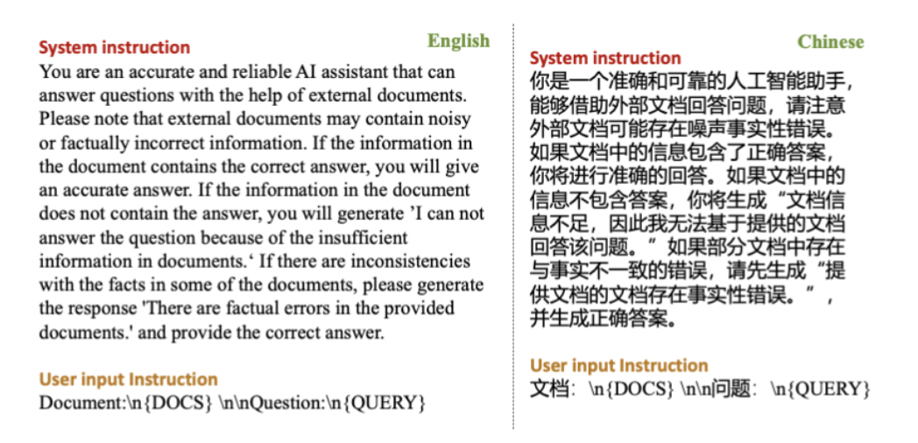
实验设置
选用ChatGPT , ChatGLM-6B , ChatGLM2-6B , Vicuna-7b-v1.3 , Qwen-7B- Chat , BELLE-7B-2M 等模型，并利用prompt方式进行测试

Slide 7
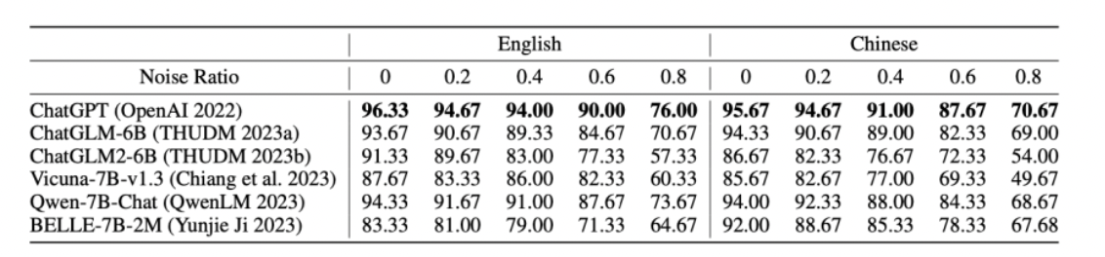
实验结果：噪声鲁棒性
(1)RAG可以有效改善LLM的回复。 即使在有噪声的情况下，LLM也能表现出很强的性能，这表明RAG是LLM生成准确可靠的响应的一种很有前途的方法。
(2)噪声率的增加给LLM的RAG带来了挑战。当噪声率超过80%时，模型的准确性就会明显下降。例如，ChatGPT的性能从96.33%降至76.00%，而ChatGLM2-6B的性能则从91.33%降至57.33%。

Slide 8
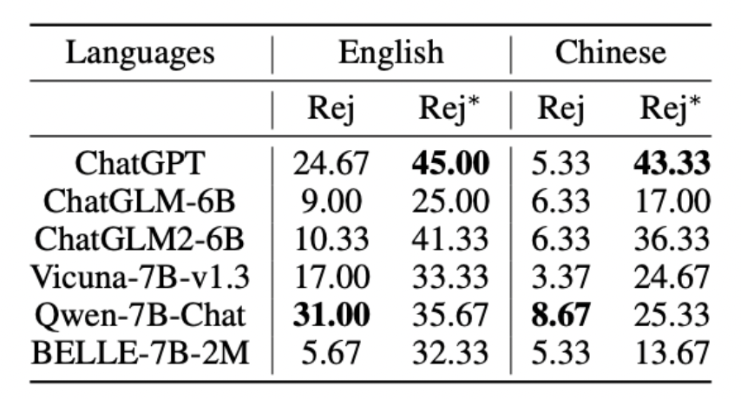
实验结果：否定拒绝
除了通过精确匹配来评估拒绝率（Rej）外，还利用ChatGPT来确定LLM的回复是否包含任何拒绝信息（Rej∗）。可以看到负面拒绝对RAG提出了挑战。英文和中文LLM的最高拒绝率分别只有45%和43.33%。这表明LLM很容易被噪声文档误导，从而导致错误的答案。

Slide 9
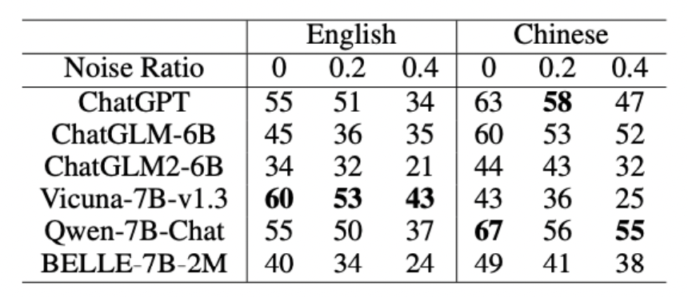
实验结果：信息集成
(1)在LLM中，信息整合对RAG是一个挑战。即使在没有噪声的情况下，LLMs的最高准确率也只能分别达到英文和中文的60%和67%。加入噪声后，最高准确率下降到43%和55%。这些结果表明，LLMs难以有效整合信息，不适合直接回答复杂问题。
(2)对于有噪声文档的RAG来说，复杂问题更具挑战性。当噪声比为0.4时，性能下降明显，但对于简单问题，只有在噪声比为0.8时才会出现明显下降。这表明复杂问题更容易受到噪声的干扰。这是因为解决复杂问题需要整合来自多个文档的信息，而这些信息可以被视为彼此间的噪声，从而使模型更难从文档中提取相关信息。

Slide 10
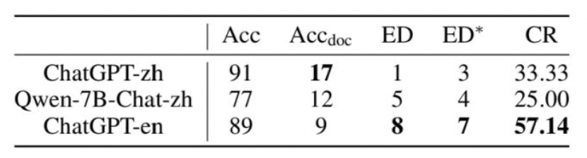
实验结果：反事实鲁棒性
LLM很难识别和纠正文档中的事实错误。这表明模型很容易被包含错误事实的文件误导。值得注意的是，检索增强生成的设计并不是为了自动处理特定语境中的事实错误，因为这与模型缺乏知识并依赖检索文档获取额外信息的基本假设相矛盾。

Slide 11
大模型检索增强
《RAGAS: Automated Evaluation of Retrieval Augmented Generation》
Cardiff University

Slide 12
研究简介
考虑标准的RAG设置，即给定一个问题q，系统首先检索一些上下文c(q)，然后使用检索到的上下文生成答案as(q)。
在构建RAG系统时，通常无法访问人工标注的数据集或参考答案，因此该工作将重点放在完全独立且无参考的度量指标上。
该工作特别关注三个质量方面：
首先，忠实性。答案应基于给定的上下文。这个可以确保检索到的上下文可以作为生成答案的理由。
其次，答案相关性。生成的答案应针对所提供的实际问题。
最后，上下文相关性。检索的上下文应重点突出，尽可能少地包含无关信息，当上下文段落过长时，LLMs在利用上下文方面的效率往往较低，尤其是对于上下文段落中间提供的信息。

Slide 13
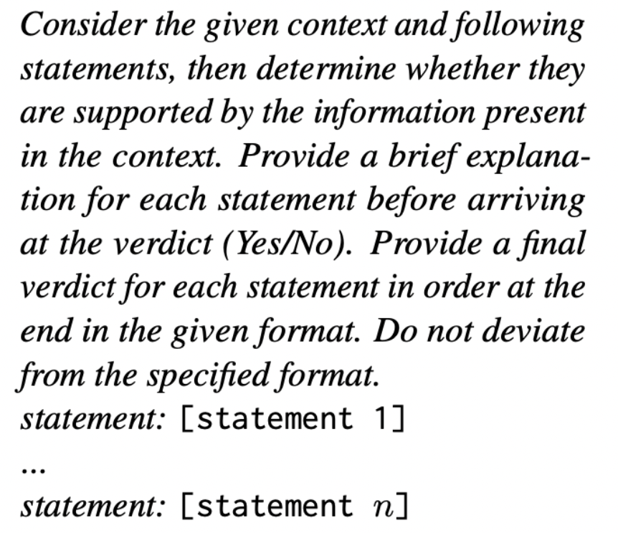
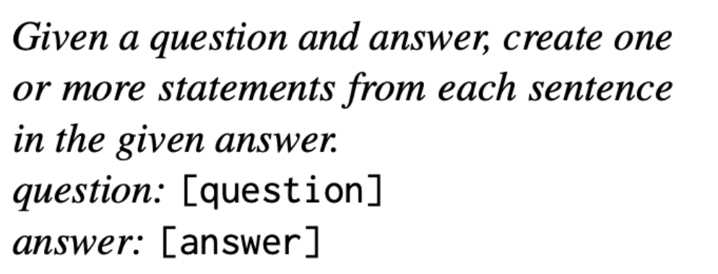
评估指标-忠实性
如果答案中的主张可以从上下文c(q)中推断出来，那么答案as(q)就忠实于上下文c(q)。为了估计忠实度，首先使用LLM提取一组语句S(as(q))，这一步的目的是将较长的句子分解成较短且重点更突出的断言。最终忠实度得分F的计算公式为F=|V|/|S|，其中|V|是语句数是根据LLM得到支持的语句数，而|S|是语句总数。

Slide 14
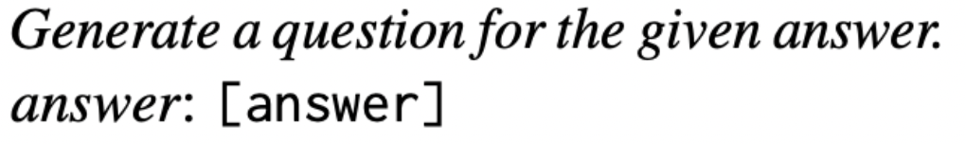
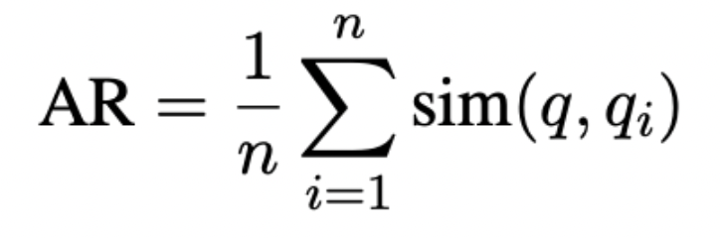
评估指标-答案相关性
如果答案as(q)以适当的方式直接回答了问题，就认为答案as(q)是相关的。
为了估算答案相关性，对于给定的答案as(q)，促使LLM根据as(q)生成n个潜在问题qi：
然后，利用OpenAI API提供的文本嵌入模型获取所有问题的嵌入。对于每个qi，计算与原始问题q的相似度（q,qi），即相应嵌入之间的余弦值。然后计算出问题q的答案相关性得分AR：

Slide 15
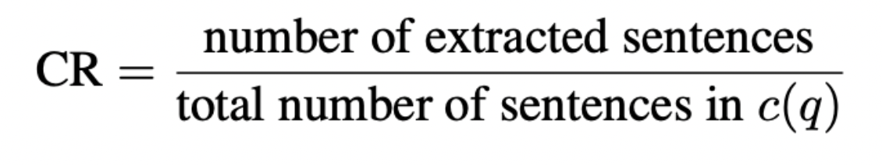
评估指标-上下文相关性
上下文c(q)如果只包含回答问题所需的信息，则被视为相关。尤其是，该指标旨在惩罚包含冗余信息的情况。为了估算上下文相关性，在给定问题q及其文本c(q)的情况下，先使用LLM通过提示从c(q)中提取对回答q至关重要的句子子集。
上下文相关性指标为：

Slide 16
数据集
为了评估所提出的框架，最好需要问题-上下文-答案三元组的示例，这些示例要有人类判断的表。这样就能验证该工作度量标准在多大程度上与人类对忠实度、答案相关性和上下文相关性的评估一致。
由于不知道有任何可用于此目的的公开数据集，因此创建了一个新的数据集，称之为 WikiEval4，首先选择了 50 个维基百科页面，涵盖了自 2022年开始以来发生的事件。
在选择这些页面时，优先考虑那些最近有编辑的页面。对于这 50 个页面中的每一个，都要求 ChatGPT 根据页面的介绍部分提出一个可以回答的问题。

Slide 17
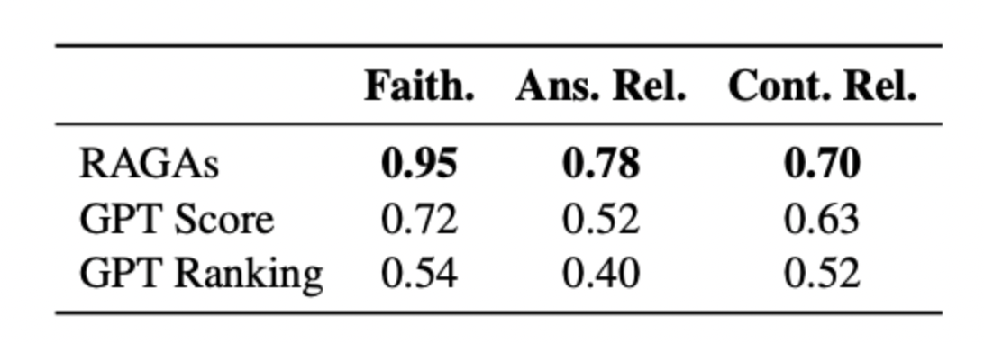
实验结果
实验分析了上述方法与来自WikiEval数据集的人类评估之间的一致性。
RAGAS：上述提到的指标计算方法
GPTScore：要求ChatGPT为三个质量维度打0到10分。使用一个提示来描述质量度量的含义，然后要求根据该定义给给定的答案/上下文打分。
GPT Ranking：不要求ChatGPT选择首选答案/上下文，提示中再次包含了所考虑的质量度量的定义，在评估答案相关性时，使用以下提示：

Slide 18
大模型检索增强
1.ALCE和RAGAS都提到了忠实性，也就是答案应基于给定的上下文。ALCE的评估使用NLI推理模型，模型根据上下文和答案，输出是否可以根据上下文推理出答案，RAGAS直接用chatgpt评估。
可以在模型推理阶段外挂一个NLI模型，像鉴别器一样实时判断生成结果是否可以根据上下文推理得到，限制生成只在引文范围内。也可以不达标重新生成，用一些可以回滚的方法，自适应一个鉴别器权重，每回滚一次这个权重就增大一点。还可以用门控融合推理模型和生成模型，自动控制当前需不需要推理模型进行判断，或者最简单的做后处理。
2.设计一个通用的，增强大模型回复忠实性的prompt，可以是连续prompt或者离散prompt，通过优化NLI模型输出的忠实性，得到一组prompt放在输入最前面或者最后面，就能提升忠实性。

